Slide 1
INVESTIGATION OF LIPID DISORDERS
SH. ALAMDARI, MD
ENDOCRINOLOGIST
SBMU, RIES

Slide 2
TITLES
WHAT ARE THE SCENARIOS?
HOW TO INVESTIGATE?
HOW TO APPROACH?

Slide 3
Initial Evaluation
History
Physical Exam
CHD Risk factors

Slide 4
معرفی بیمار اول
مرد 58 ساله برای درمان اختلال لیپید خود مراجعه نموده است.
سابقه بیماری کرونر و گذاشتن استنت در شریان کرونر LAD را در دو سال پیش دارد.
سابقه دیابت نوع دو و هیپرتانسیون دارد.
سابقه افزایش LDL, TG دارد که در زمان استنت گذاری کرونر، سیمواستاتین مصرف می کرده است. چهار ماه پیش به دلیل اختلال آنزیم های کبدی دارو را قطع کرده اند.
آزمایشات اخیر دال بر برگشت هیپرلیپیدمی علی رغم رعایت رژیم غذایی است.

Slide 5
ادامه معرفی بیمار اول
بیمار سابقه مصرف سیگار دارد که دوسال پیش ترک کرده است.
داروهای مصرفی دیگر: متفورمین- لیزینوپریل- هیدروکلروتیازید- آسپیرین
عدم وجود سابقه هپاتیت و منفی بودن مارکرهای ویرال
سونوگرافی کبد: هیپراکو بودن کبد، عدم اتساع مجاری و عدم وجود توده
BMI معادل 33 و فشار خون 128 روی 79
عدم وجود زردی و هپاتومگالی یا ادم

Slide 6
آزمایشات بیمار اول
2 WEEKS AGO | 4 MONTHS AGO | ANALYTE
253 | 161 | TOTAL CHOLESTROL
216 | 232 | TG
166 | 72 | LDL CHOLESTROL
44 | 41 | HDL CHOLESTROL
77 | 126 | ALT
59 | 91 | AST
1 | 1.1 | TOTAL BR
88 | 84 | ALKP
6.9 | 7.1 | HbA1C

Slide 7
معرفی بیمار دوم
خانم 50 ساله با حمله پانکراتیت حاد که اخیرا از بیمارستان مرخص شده است.
سابقه پانکراتیت قبلی نداشته است.
سابقه مصرف استروژن کنژوگه به دلیل علائم منوپوزال
سابقه چاقی مزمن- دیابت ملیتوس خفیف با HbA1C معادل 6.2 درصد بدون مصرف دارو- و هیپرتانسیون با مصرف هیدروکلروتیازید 25 میلی گرم و آملودیپین 5 میلی گرم روزانه
سابقه مصرف سیگار ندارد.
زندگی کاملا بی تحرک دارد.

Slide 8
ادامه معرفی بیمار دوم
سابقه بیماری کرونری در خود فرد یا کرونری زودرس در خانواده او وجود ندارد.
BMI معادل 34.6 دارد.
پاپول های تصویر صفحه بعد در پشت و باسن و قسمت های خلفی بالای ران و سطوح اکستانسور بازو دارد.
معاینات قلبی نرمال
بروئی شریان فمورال دوطرفه و کاهش پالس های اندام تحتانی

Slide 9
ERUPTIVE XANTHOMAS
SMALL, YELLOWISH ROUND PAPULES
PALE CENTER
ERYTHEMATOUS BASE
ABDOMINAL WALL
BUTTOCKS
OTHER PRESSURE CONTACT AREAS
OCCUMULATION OF TG IN DERMAL HISTIOCYTES
TG 1000- 2000 OR HIGHER
CAN DISAPPEAR WITH TG LOWERING

Slide 10
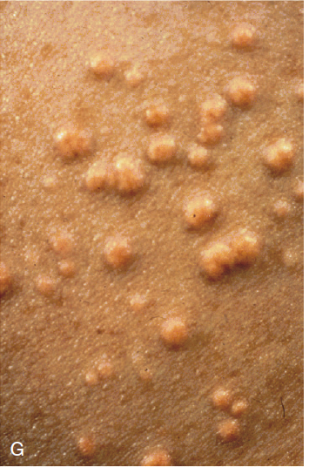

Slide 12
LIPEMIA RETINALIS
OPALESCENCE OF RETINAL ARTERIOLES
TG > = 2000

Slide 13
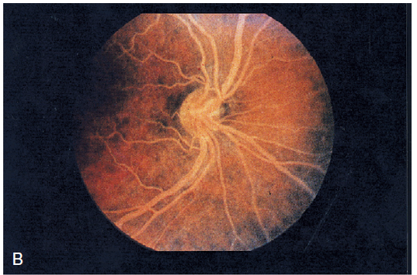

Slide 14
آزمایشات بیمار دوم
زمان بستری:
HDL= 20 mg/dl
TOTAL CHOLESTROL= 500 mg/dl
TG= 5000 mg/dl
GLUCOSE= 140 mg/dl
آزمایشات موقع ترخیص بیمار:
HDL= 23 mg/dl
TOTAL CHOLESTROL= 295 mg/dl
TG= 978 mg/dl
GLUCOSE= 132 mg/dl
جهت بیمار درزمان ترخیص، رژیم غذایی با کالری و چربی محدود و متفورمین 500 میلی گرم روزانه ترخیص شده است.

Slide 15
معرفی بیمارسوم
مرد 56 ساله مراجعه برای درمان اختلال لیپیدی
سابقه 15 ساله TG, CHOLESTROL بالا
اولین اختلال اختلال کرونری در 49 سالگی و CABG در 54 سالگی
سابقه داروهای مختلف دارد ولی در 18 ماه گذشته هیچ دارویی برای درمان اختلالات لیپیدی مصرف نکرده است.
دوبرادر بزرگتر او مشکل قلبی نداشته اند و پدرو مادر اوهم دردهه هفتم زندگی به دلیل کانسر فوت شده اند.
سیگار را نه سال قبل ترک کرده است.

Slide 16
معرفی بیمارسوم
BMI 29 و دور کمر 100 سانتی متر (40 اینچ) دارد.
فشارخون 126 روی 81 میلی متر جیوه دارد.
آرکوس قرنیه واضح دارد. تیروئید قابل لمس ولی بدون گره یا بزرگی دارد. معاینه قفسه سینه وشکم نرمال است.
ندول های آرنج و نارنجی شدن چین های کف دست دارد.

Slide 17
TUBESROUS OR TUBEROERUPTIVE XANTHOMAS
AREAS SUSCEPTIBLE TO TRAUMA
ELBOWS AND KNEES
FH, DBL

Slide 18
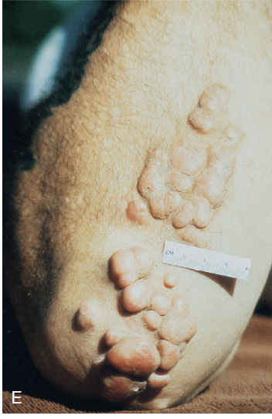

Slide 19
PALMAR XANTHOMAS
PALMAR AND DIGITAL CREASES OF HANDS
ALMOST PATHOGNOMONIC FOR DBL

Slide 20
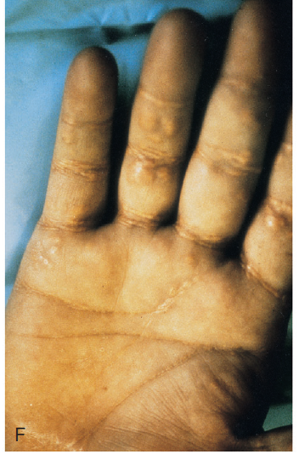

Slide 22
آزمایشات بیمار سوم
TOTAL CHOLESTROL= 455
TG= 525
HDL= 35
LDL= 54
VLDL= 365

Slide 23
معرفی بیمارچهارم
خانم 58 ساله جهت درمان هیپرکلسترولمی ارجاع شده است.
سابقه بیماری کرونری ندارد. سابقه فامیلی بیماری کرونری هم منفی است. فرزندان او هم مشکلی از نظر اختلالات لیپیدی ندارند.
سیگارمصرف نمی کند و دارویی نیز مصرف نمی کند.
فشار خون 148 روی 93 میلی متر جیوه و BMI معادل 24.9
معاینات نرمال و آزمایشات قند ناشتا و TSH و کارکرد کلیه نرمال

Slide 24
آزمایشات بیمار چهارم
TOTAL CHOLESTROL= 238 mg/dl
TG= 125 mg/dl
LDL= 108 mg/dl
HDL= 102 mg/dl

Slide 25
XANTHELASMAS
A TYPE OF XANTHOMA
RAISED YELLOWISH MACULES
AROUND MEDIAL CANTHUSMAY EXTEND TO THE EYELIDS
MAY BE NL
FH, FDB100, DBL
DISAPPEAR WITH CHOLESTROL LOWERING

Slide 26
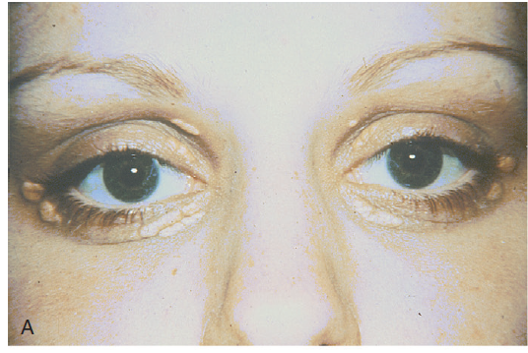

Slide 28
TENDON XANTHOMAS
NODULAR DEPOSITS OF CHOLESTROL IN MACROPHAGES
ACHILLES
EXTENSOR TENDONS OF HANDS, KNEES AND ELBOWS
FH, FDB100, DBL

Slide 29
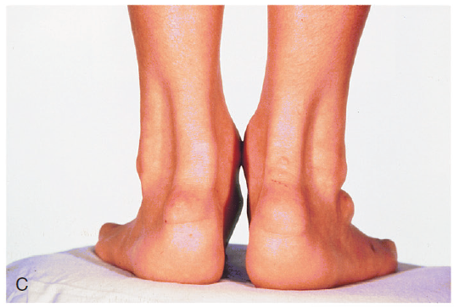

Slide 30
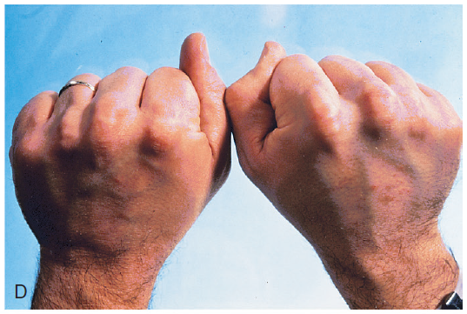

Slide 32
Screening
Guidelines for the screening and management of lipid disorders have been provided by an expert Adult Treatment Panel (ATP) convened by the National Cholesterol Education Program (NCEP) of the National Heart, Lung, and Blood Institute.

Slide 33
NCEP ATPIII
The NCEP ATPIII guidelines published in 2001 recommend that all adults older than age 20 years should have plasma levels of cholesterol, triglyceride, LDL-C, and HDL-C measured after a 12-hour overnight fast.

Slide 34
INVESTIGATION

Slide 35
LIPID PANEL
In most clinical laboratories, the total cholesterol and triglycerides in the plasma are measured enzymatically, and
then the cholesterol in the supernatant is measured after precipitation of apoB-containing lipoproteins to determine the HDL-C.

Slide 36
LDL
The LDL-C is estimated using the following equation:
LDL-C = total cholesterol – (triglycerides/5) – HDL-C.
The VLDL-C is estimated by dividing the plasma triglyceride by 5, reflecting the ratio of cholesterol to triglyceride in VLDL particles.

Slide 38
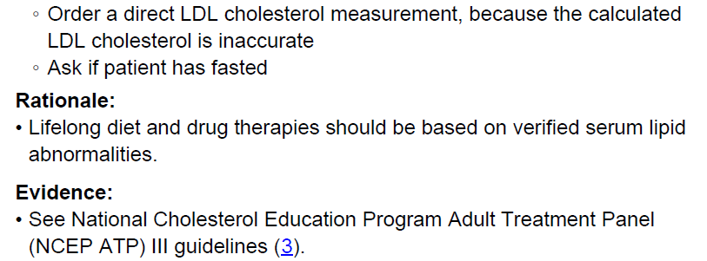

Slide 39
non-HDL-C
If the triglyceride level is >200 mg/dL, the guidelines recommend that the "non-HDL-C" be calculated by simple subtraction of HDL-C from the total cholesterol and that this be considered a secondary target of therapy.

Slide 42
DIAGNOSTIC APPROACH

Slide 43
STEP 1
The critical first step in managing a lipid disorder is to determine the class or classes of lipoproteins that are increased or decreased in the patient.
The Fredrickson classification scheme for hyperlipoproteinemias, though less commonly used now than in the past, can be helpful in this regard.

Slide 44
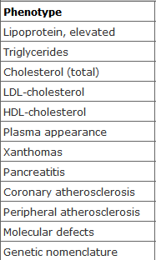
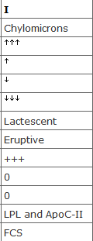

Slide 46
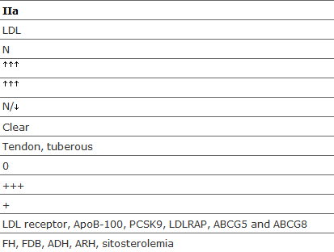

Slide 50
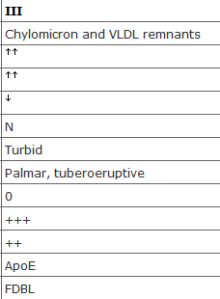

Slide 54
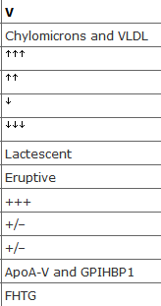

Slide 56
STEP 2: CARDIOVASCULAR RISK SCORING

Slide 59
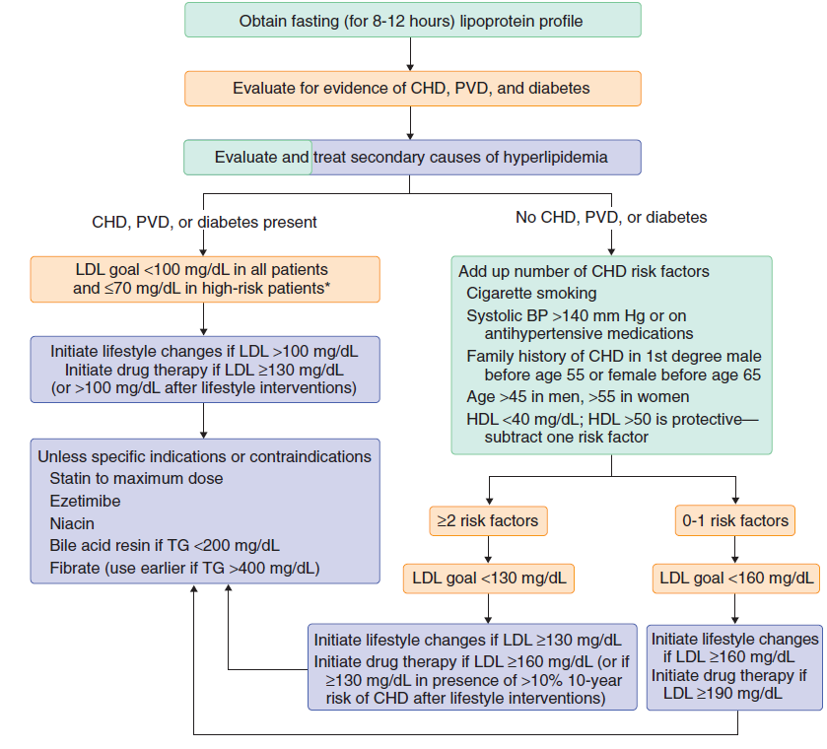

Slide 61
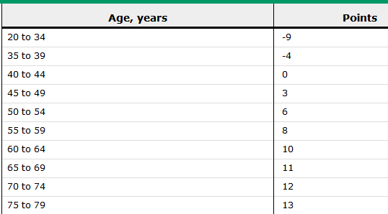
Framingham/ATP III point scores in men

Slide 63
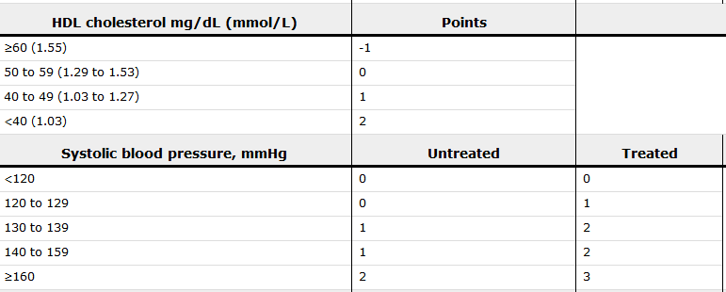

Slide 65
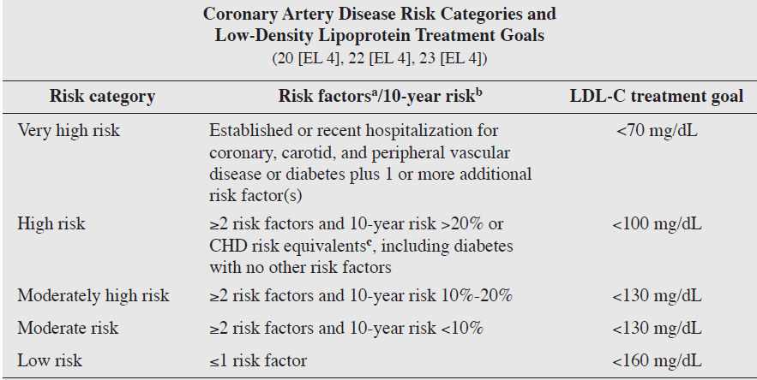

Slide 66
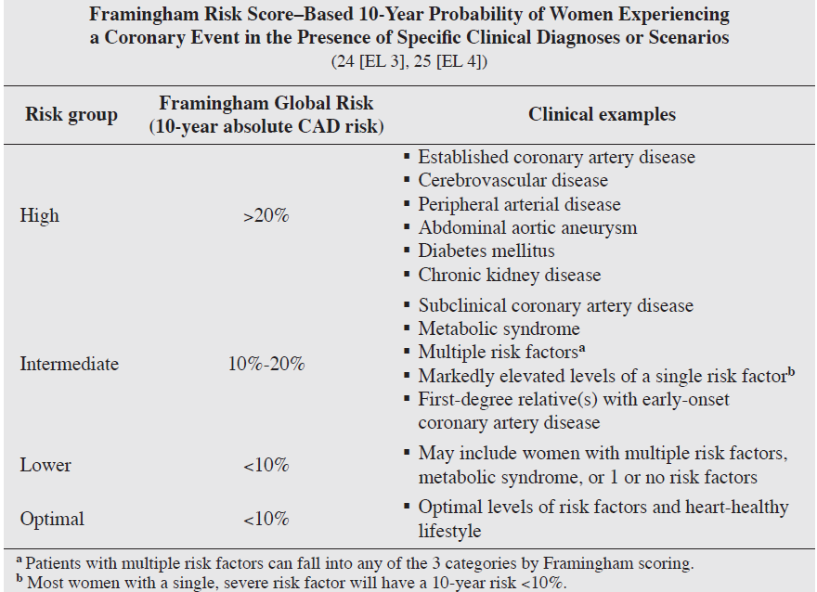

Slide 68
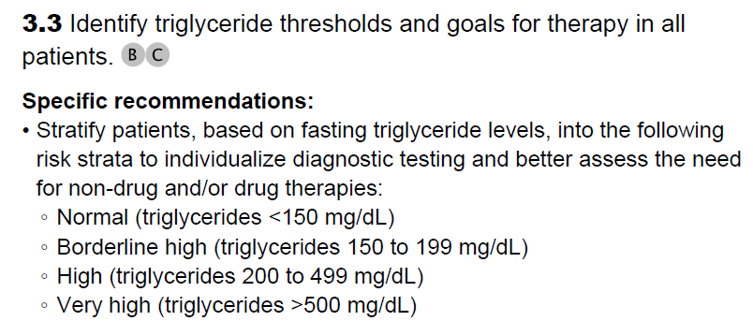

Slide 70
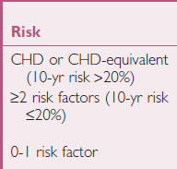
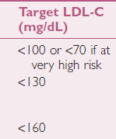

Slide 71
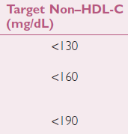

Slide 72
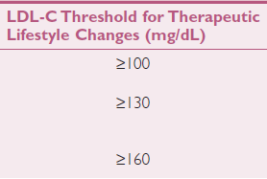

Slide 73
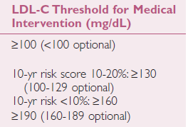

Slide 74
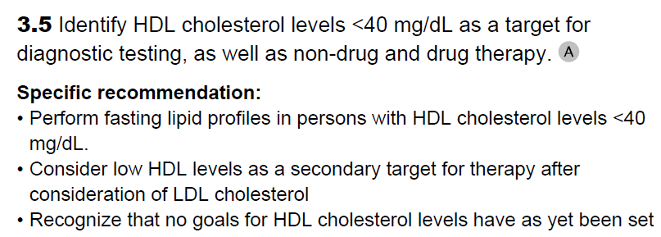

Slide 75
STEP 3
Once the hyperlipidemia is accurately classified, efforts should be directed to rule out any possible secondary causes of the hyperlipidemia.
Although many patients with hyperlipidemia have a primary or genetic cause of their lipid disorder, secondary factors frequently contribute to the hyperlipidemia.

Slide 76
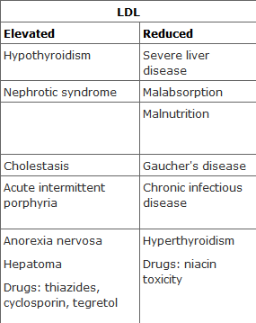

Slide 77
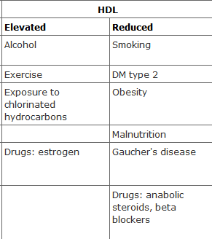

Slide 78
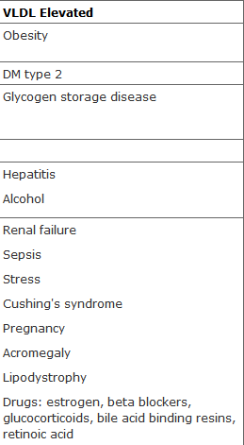

Slide 79
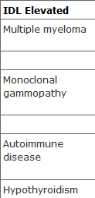

Slide 80
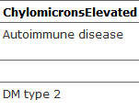

Slide 81
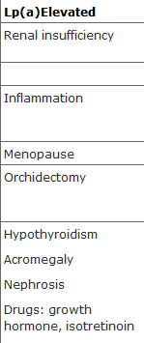

Slide 82
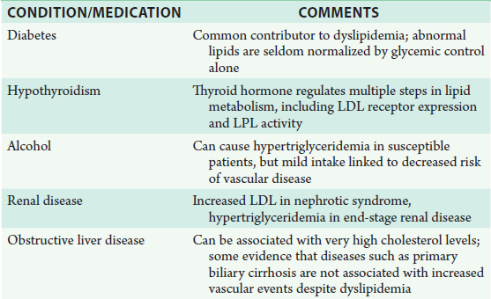

Slide 83
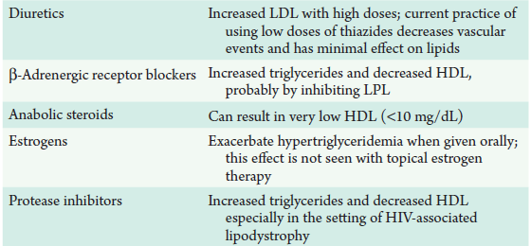

Slide 84
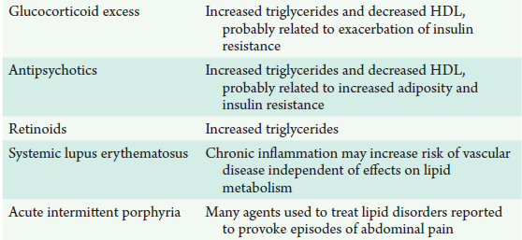

Slide 85
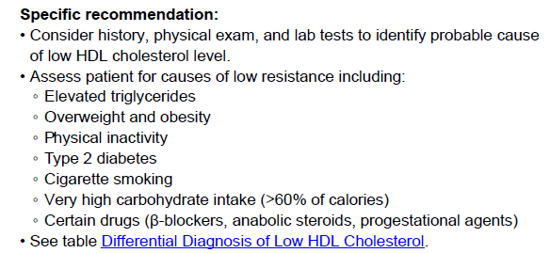

Slide 86
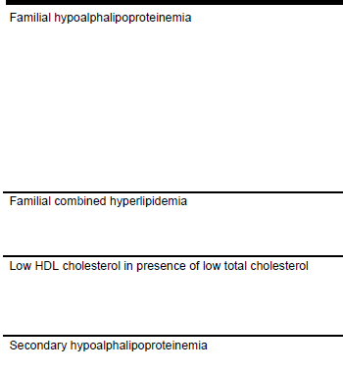

Slide 87
STEP 4
Once secondary causes for the elevated lipoprotein levels have been ruled out, attempts should be made to diagnose the primary lipid disorder since:
the underlying etiology has a significant effect on the risk of developing CHD,
on the response to drug therapy, and
on the management of other family members.

Slide 88
Determining the correct diagnosis
Often, determining the correct diagnosis requires a detailed family medical history and, in some cases, lipid analyses in family members.

Slide 89
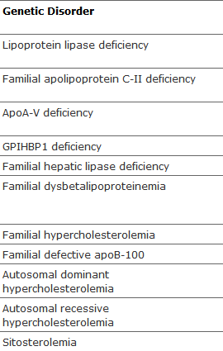
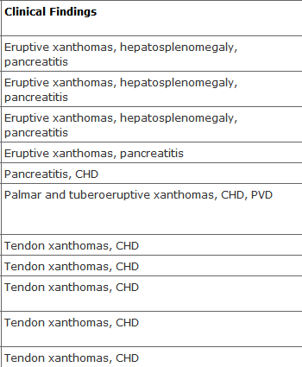

Slide 90
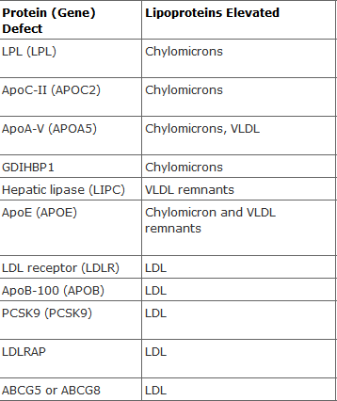

Slide 91
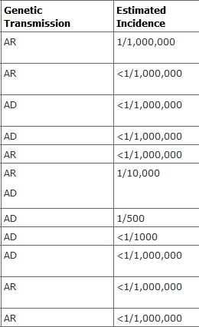

Slide 92
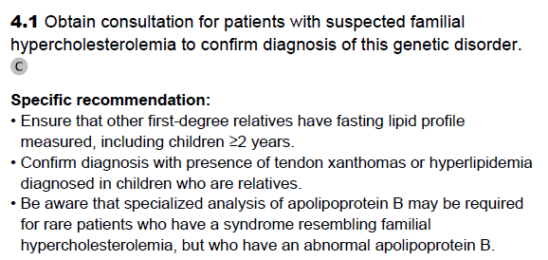

Slide 93
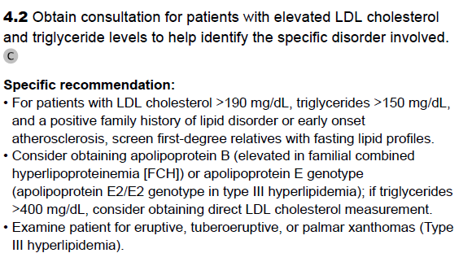

Slide 94
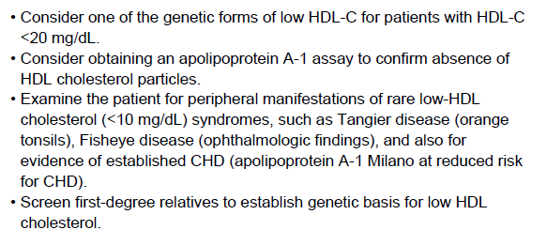

Slide 95
